Slide 1
¿Qué es la inteligencia artificial?

Slide 2
Inteligencia artificial
Aprendizaje automático

Slide 3
Inteligencia artificial
Aprendizaje automático
supervisado
no supervisado
por refuerzo

Slide 4
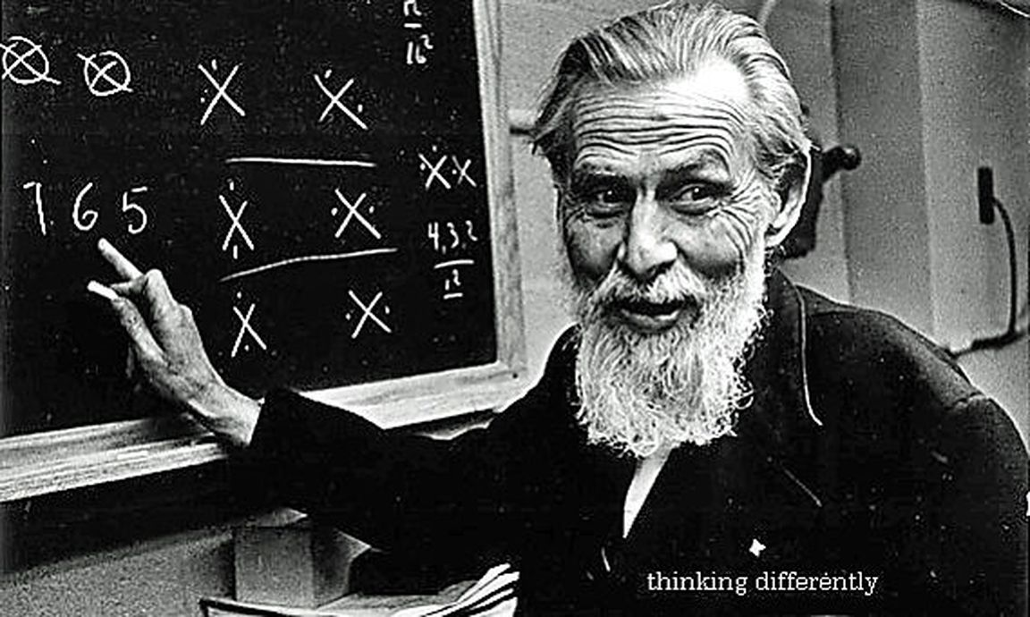
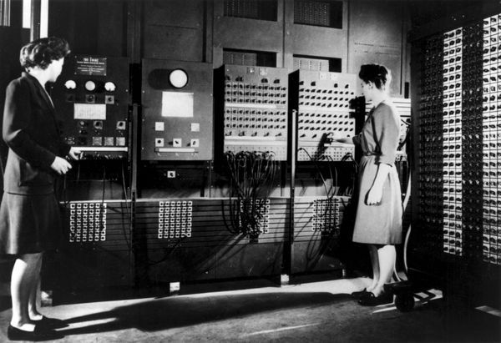
1943
1945

Slide 5
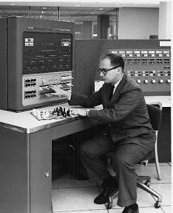
1952-55

Slide 6
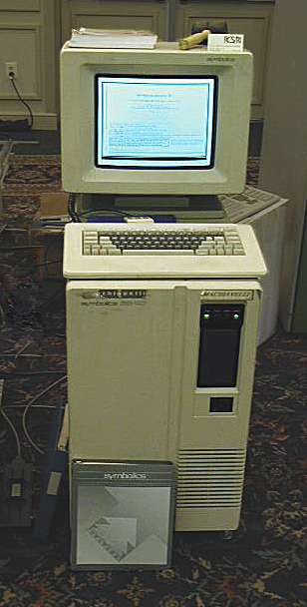
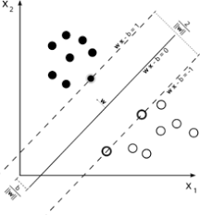
1970-80
1963

Slide 7
1985...
AI winter

Slide 8
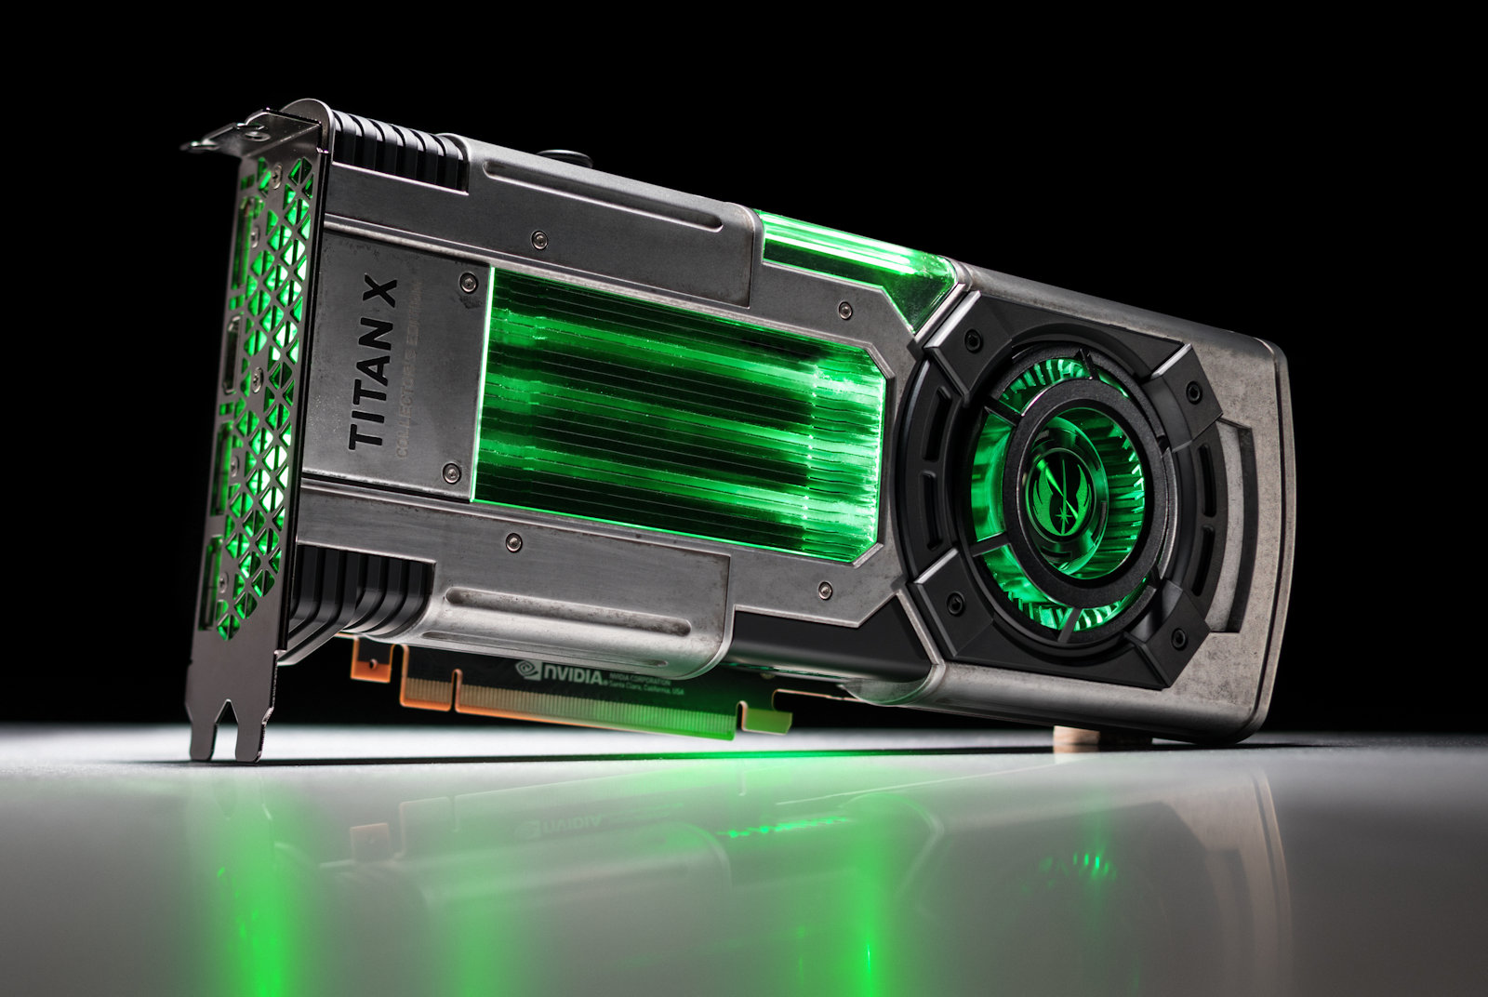
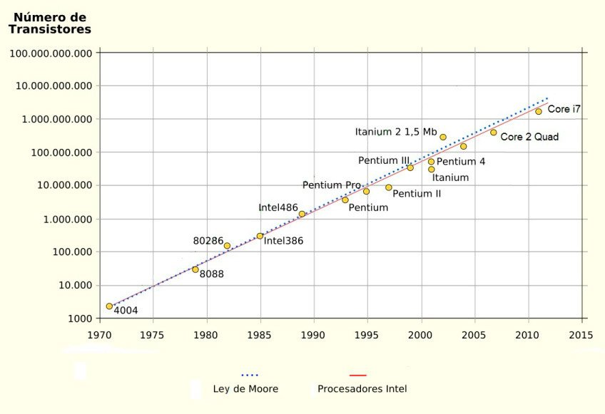
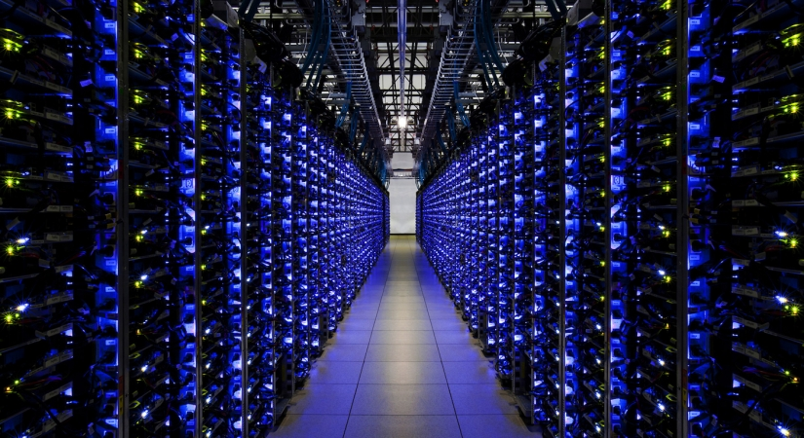
Poder computacional
Muchos, MUCHOS datos

Slide 9
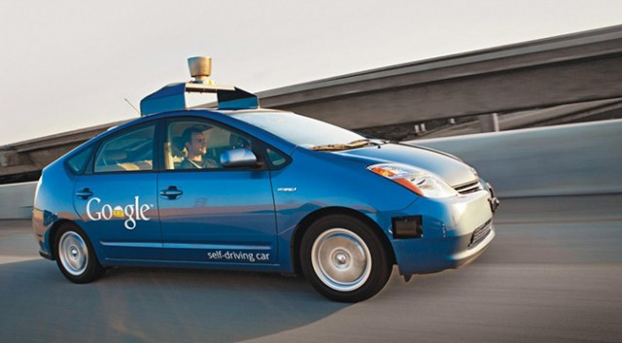
2009…

Slide 10
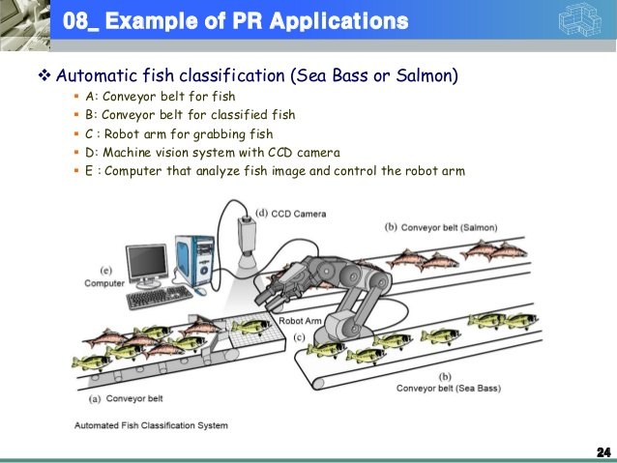
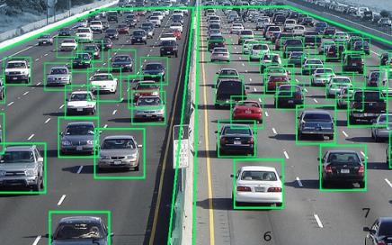
2012…

Slide 11
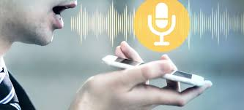
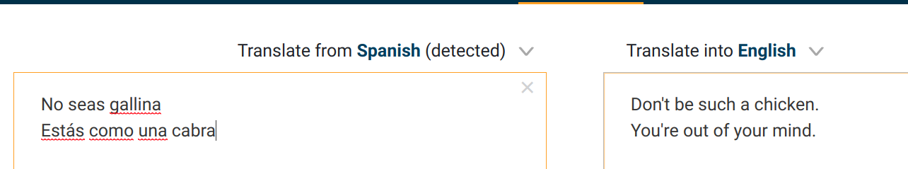
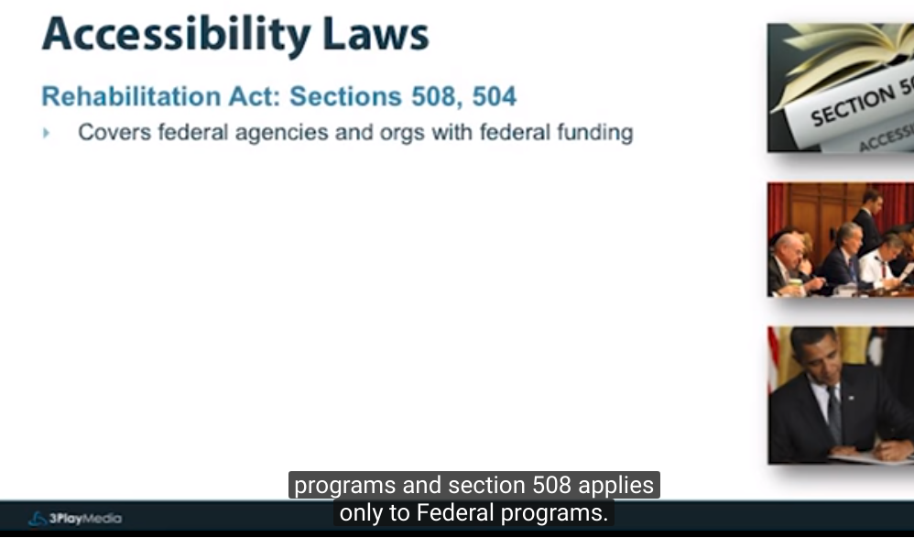
2012…

Slide 12
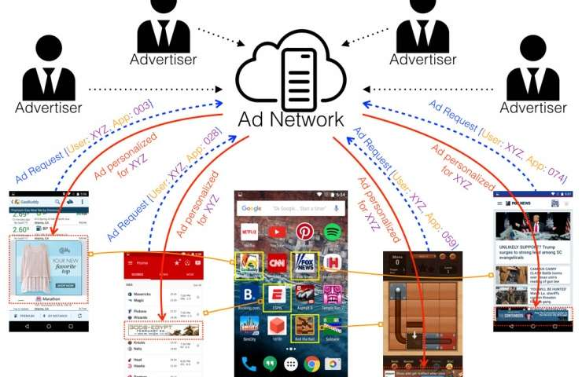
2012…

Slide 13
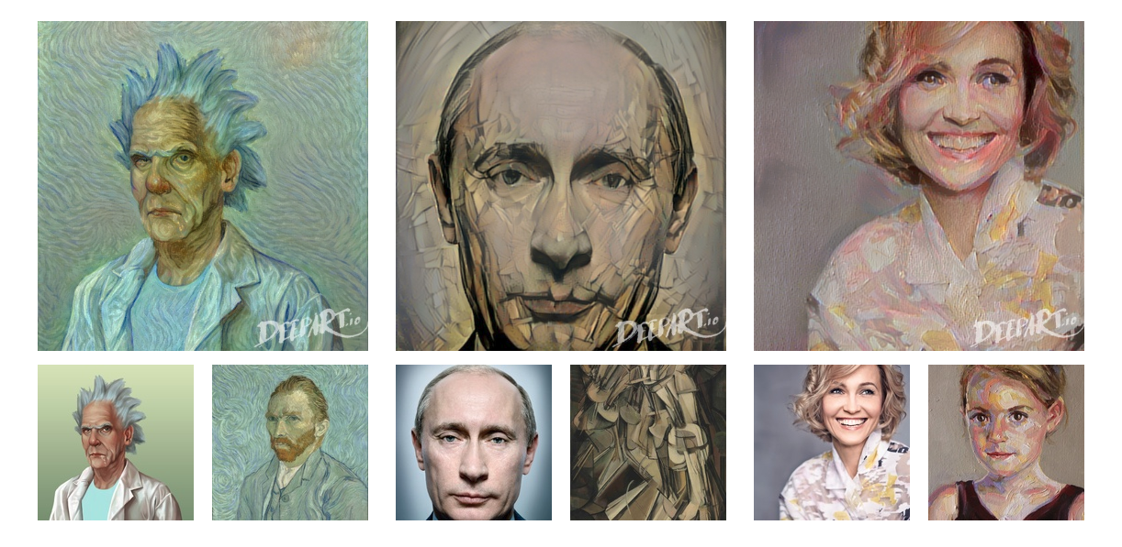
2014…

Slide 14

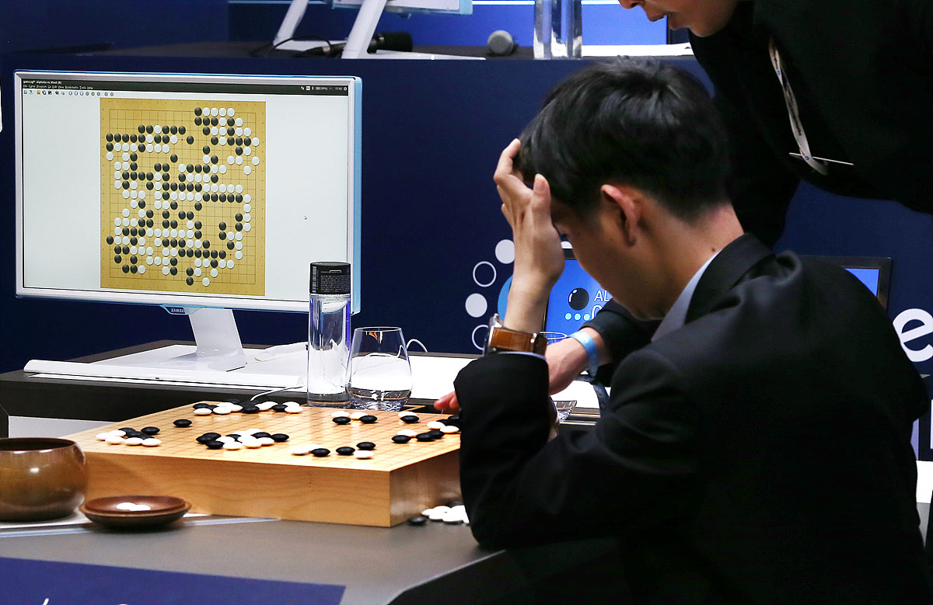
2015

Slide 15

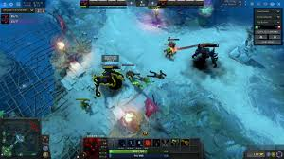
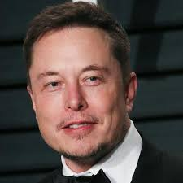
2015-7...

Slide 16
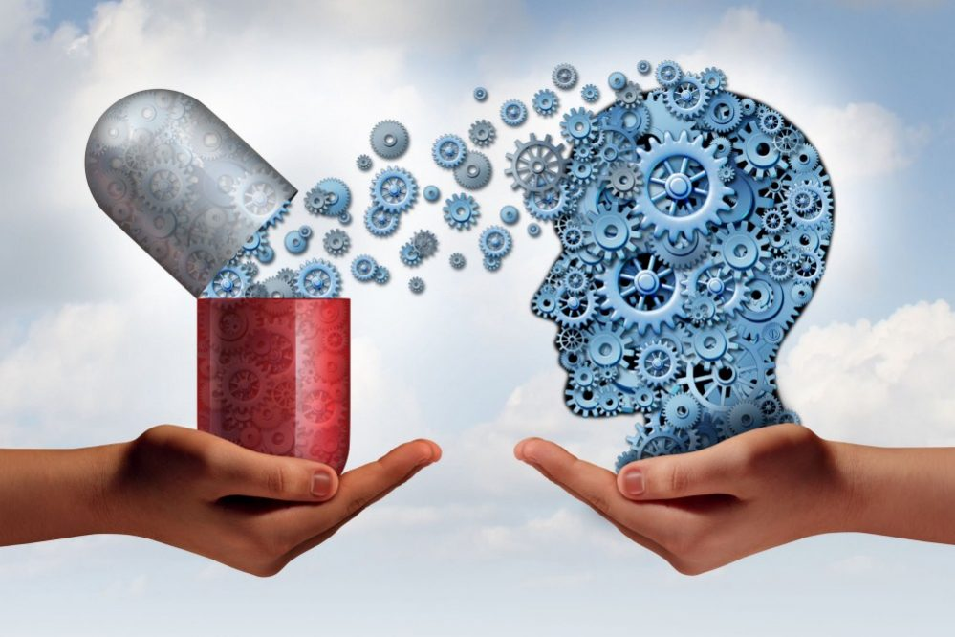
2018

Slide 17
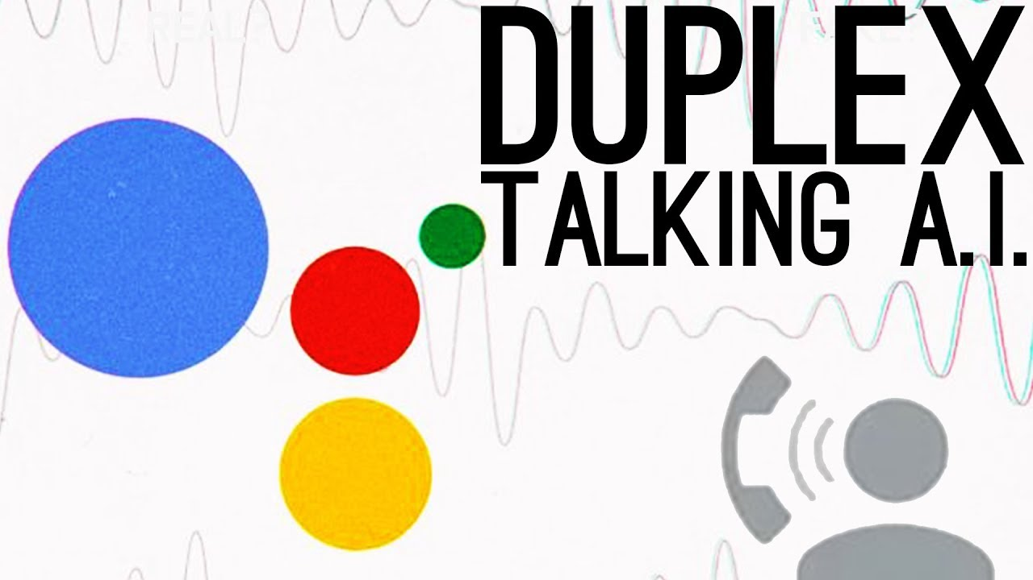
Mayo
2018

Slide 18
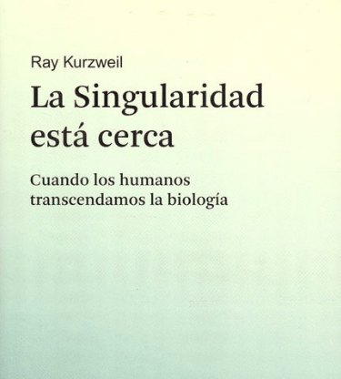
Libro
¿y después
qué pasará?

Slide 19
Aspectos técnicos:
¿Cómo me inicio?

Slide 20



¿Qué lenguaje uso?

Slide 21
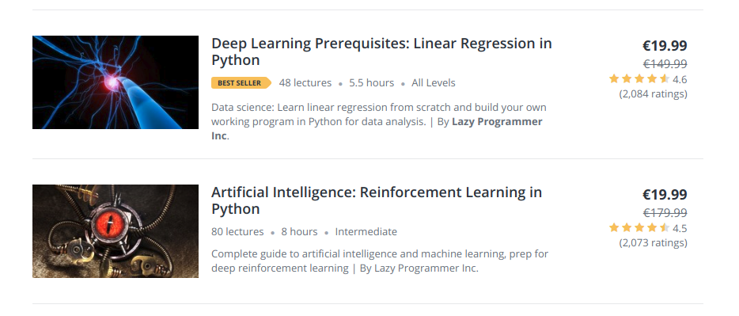
Si vas a usarlo esporádicamente...
udemy.com

Slide 22
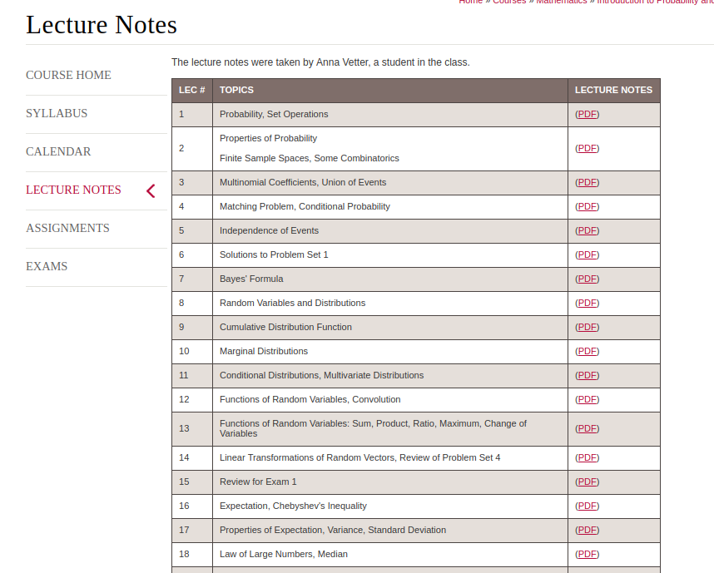
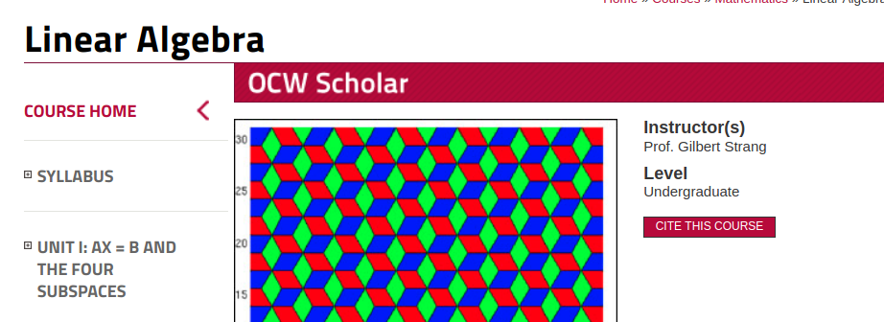
Si vas en serio...
MIT
Álgebra lineal
Estadística y probabilidad

Slide 23
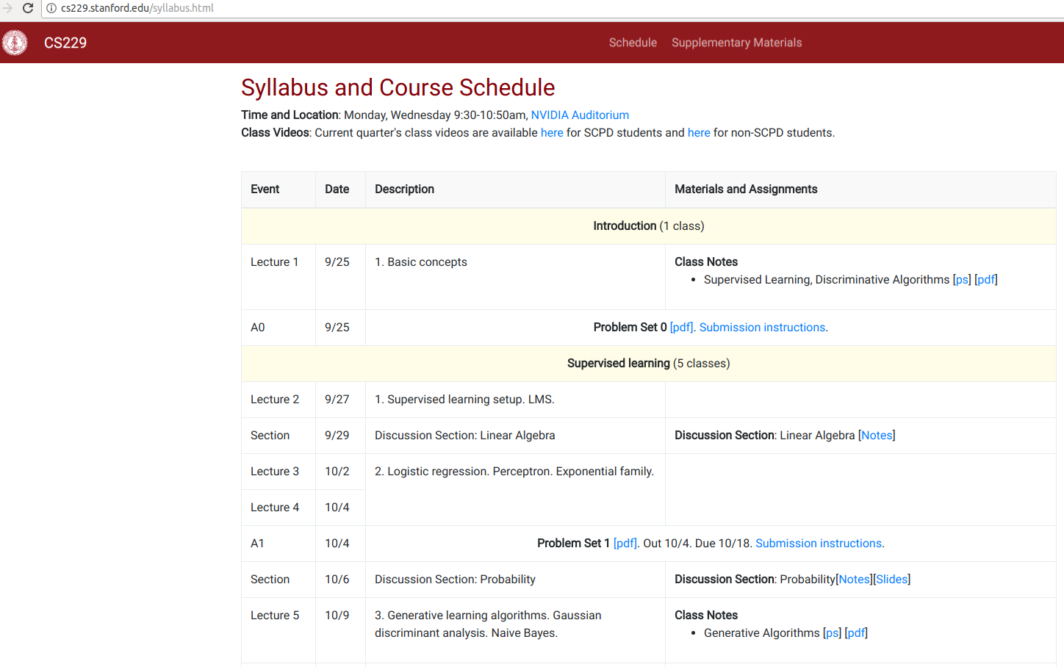
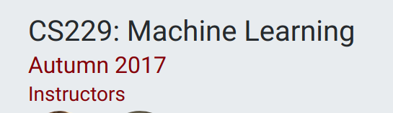
Y luego...
MIT
CS229
CS231

Slide 24
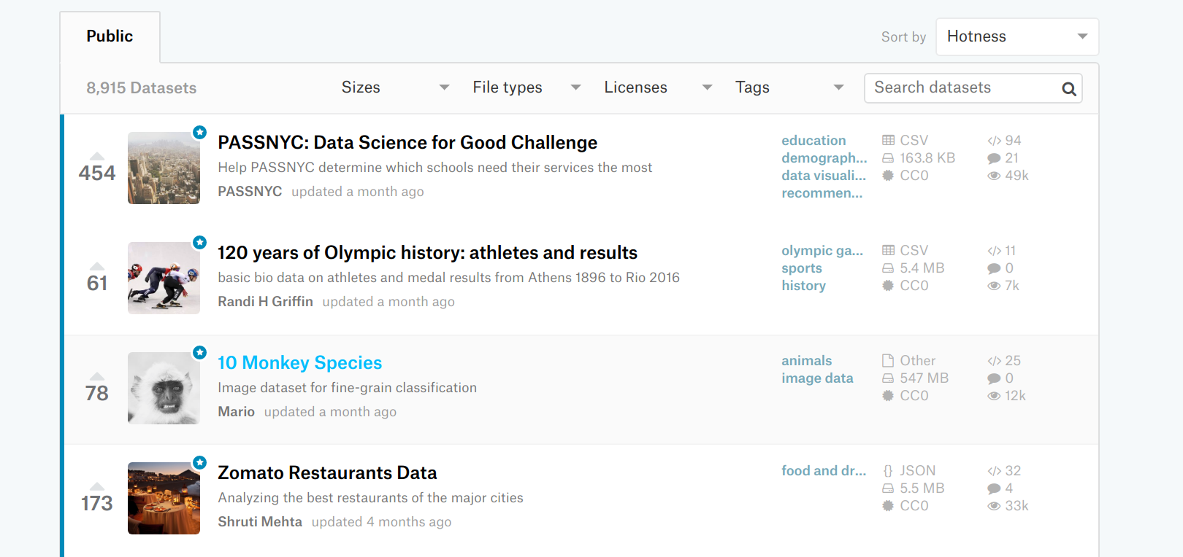
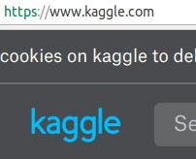

URL

